Slide 1


Je compose pour vous avec ma douce et fidèle amie
Le Thoureil par Lande

Slide 2

Je compose pour vous avec ma douce et fidèle amie

Slide 3

Je compose pour vous avec ma douce et fidèle amie

Slide 4

Je compose pour vous avec ma douce et fidèle amie

Slide 5

Je compose pour vous avec ma douce et fidèle amie
Le Thoureil

Slide 6
Je compose pour vous avec ma douce et fidèle amie
Village préféré des Français. Le Thoureil représentera le maine et Loire

Slide 7
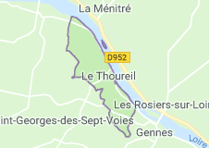
Je compose pour vous avec ma douce et fidèle amie

Slide 8
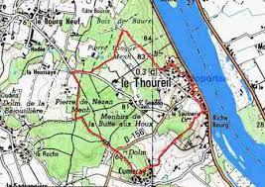
Je compose pour vous avec ma douce et fidèle amie

Slide 9
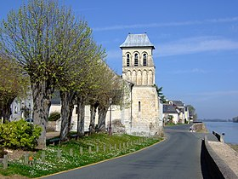
Je compose pour vous avec ma douce et fidèle amie

Slide 10
Je compose pour vous avec ma douce et fidèle amie
Le Thoureil est une ancienne commune française située dans le département de Maine-et-Loire, en région Pays de la Loire, devenue le 1er janvier 2016, une commune déléguée de la commune nouvelle de Gennes-Val de Loire1, puis, le 1er janvier 2018, de Gennes-Val-de-Loire.
Outre plusieurs édifices religieux patrimoniaux, érigés sur son territoire, le village-portuaire du Thoureil compte des demeures anciennes en tuffeau et un amarrage de bateaux-traditionnels. Ce patrimoine a permis la labellisation Petite-cité de caractère.

Slide 11
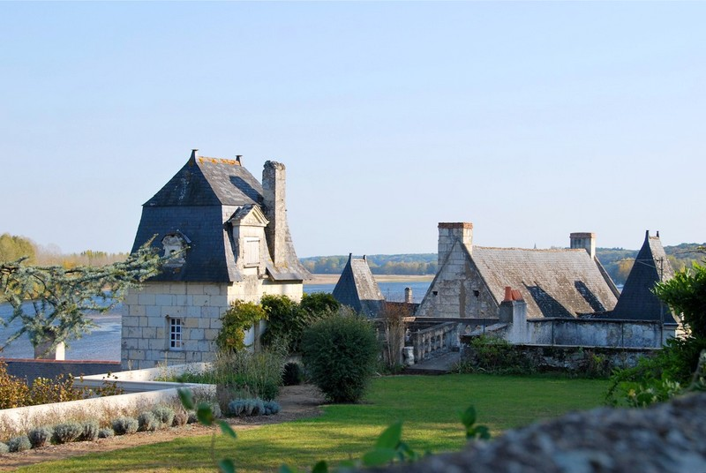
Je compose pour vous avec ma douce et fidèle amie

Slide 12
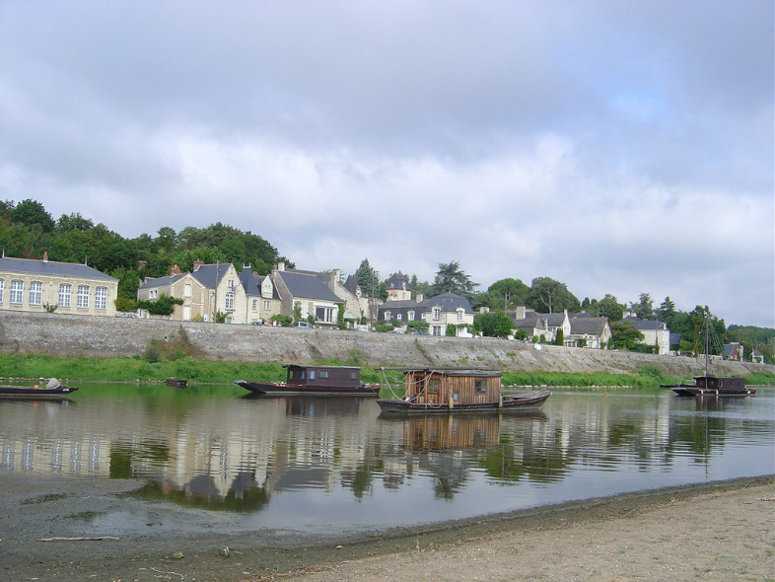
Je compose pour vous avec ma douce et fidèle amie

Slide 13
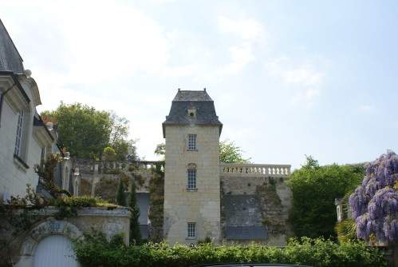
Je compose pour vous avec ma douce et fidèle amie

Slide 14
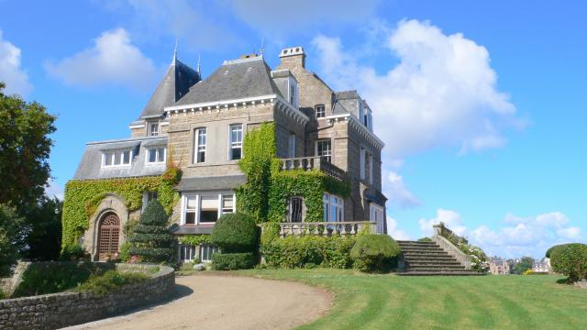
Je compose pour vous avec ma douce et fidèle amie

Slide 15
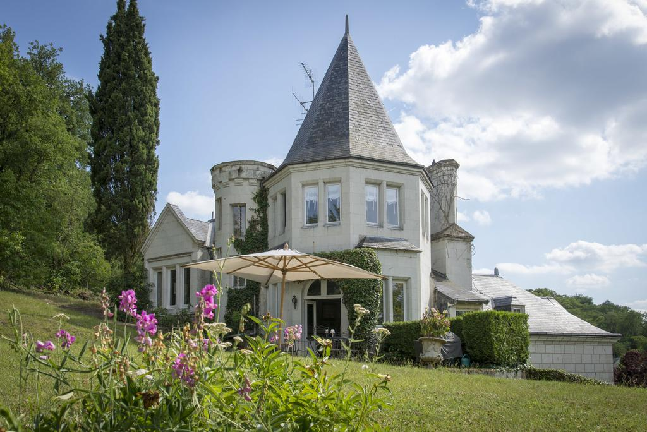
Je compose pour vous avec ma douce et fidèle amie

Slide 16
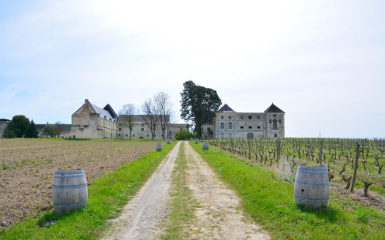
Je compose pour vous avec ma douce et fidèle amie

Slide 17
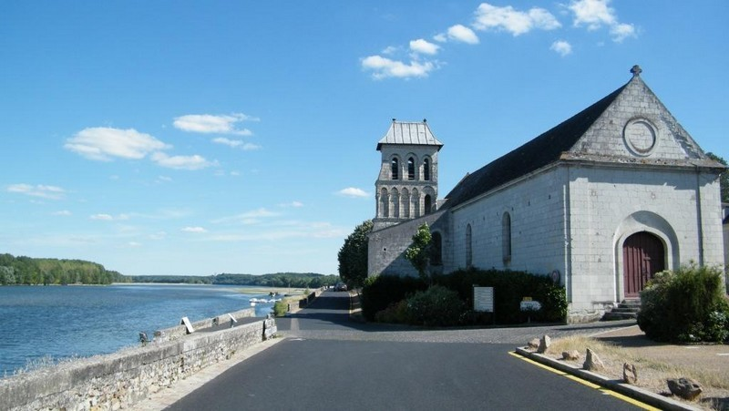
Je compose pour vous avec ma douce et fidèle amie

Slide 18

Je compose pour vous avec ma douce et fidèle amie

Slide 19
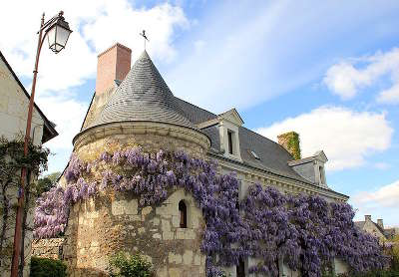
Je compose pour vous avec ma douce et fidèle amie

Slide 20
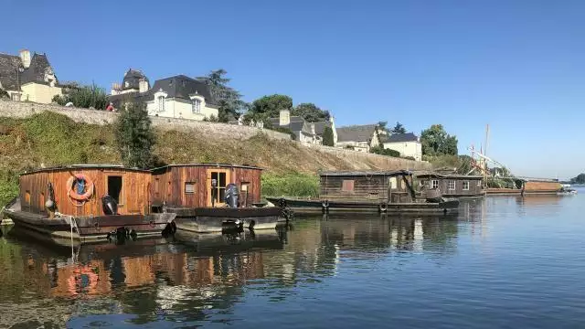
Je compose pour vous avec ma douce et fidèle amie

Slide 21
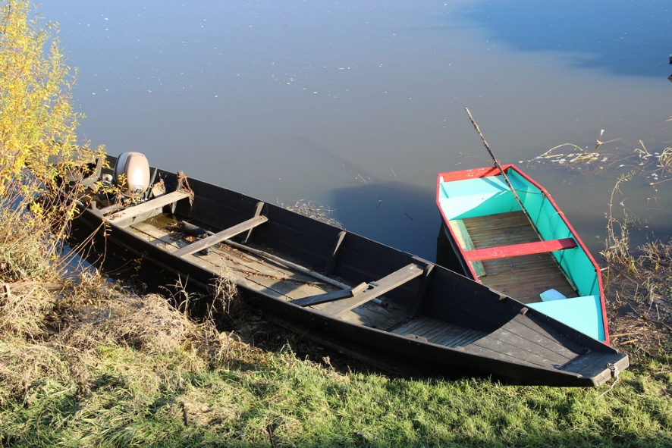
Je compose pour vous avec ma douce et fidèle amie

Slide 22
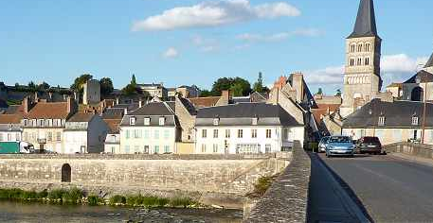
Je compose pour vous avec ma douce et fidèle amie

Slide 23
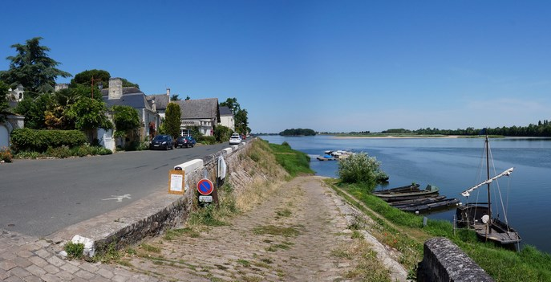
Je compose pour vous avec ma douce et fidèle amie

Slide 24
Je compose pour vous avec ma douce et fidèle amie
C’était
Le Thoureil par Lande

